Slide 1
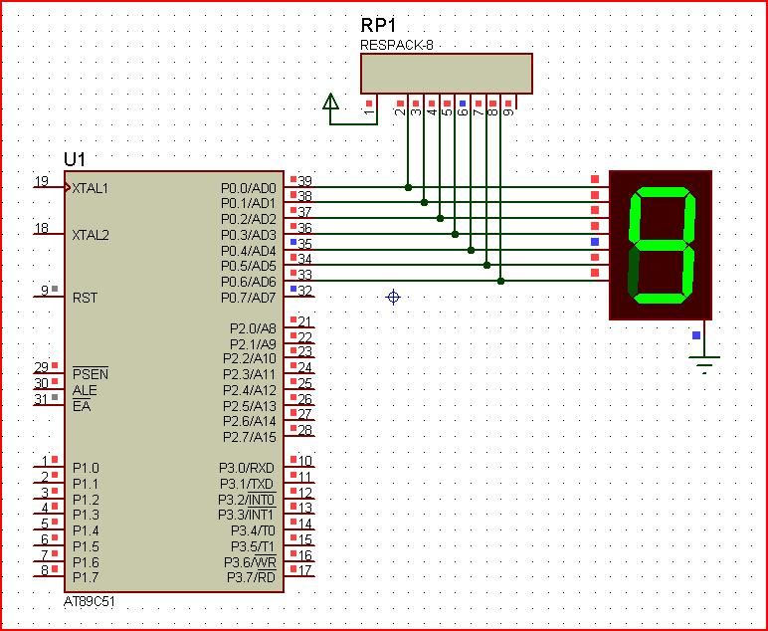
【A005 单只数码管循环显示0-9】

Slide 2
PROTEUS原理图设计
步骤1、打开proteus，添加器件：单片机，数码管，排阻
步骤2、IO地址分配表
步骤3、电路连接，上拉电阻
KEIL C编程
步骤1：动作逻辑
步骤2：编程，编译
KEIL C编程
步骤1：仿真调试
信号类别 | IO分配 | 外设器件 | 信号标准 | 程序变量
输出数据 | P0.0-P0.7 | 数码管A-G | TTL | Uch8 data_dis[]

Slide 3
动作时序图
时间点 | 数码管 | 程序操作
初始状态 | 数码管显示0 | P0口输出data_dis[0]字形码
延时 | 数码管显示1 | P0口输出data_dis[1]字形码
延时 | 数码管显示2 | P0口输出data_dis[2]字形码
延时 | 数码管显示3 | P0口输出data_dis[3]字形码
延时 | 数码管显示4 | P0口输出data_dis[4]字形码
延时 | 数码管显示5 | P0口输出data_dis[5]字形码
延时 | 数码管显示6 | P0口输出data_dis[6]字形码
延时 | 数码管显示7 | P0口输出data_dis[7]字形码
延时 | 数码管显示8 | P0口输出data_dis[8]字形码
延时 | 数码管显示9 | P0口输出data_dis[9]字形码

Slide 4
KEIL C编程：
2、总线操作
3、for()实现有序的输出
4、主程序，编程
5、编译，编译结果,
6、输出HEX文件设置，keil c和proteus联调设置
7、仿真单片机程序加载
8、仿真结果。

